Slide 1

경북대학교 AI·빅데이터 전문가 양성과정 4기 티니핑핑이 : 김근태 김찬수 박선경 박소원

Slide 2



CONTENTS
1 주제 선정 배경
2 데이터 전처리
3 모델링
4 서비스 시연

Slide 3

1
주제 선정 배경

Slide 4
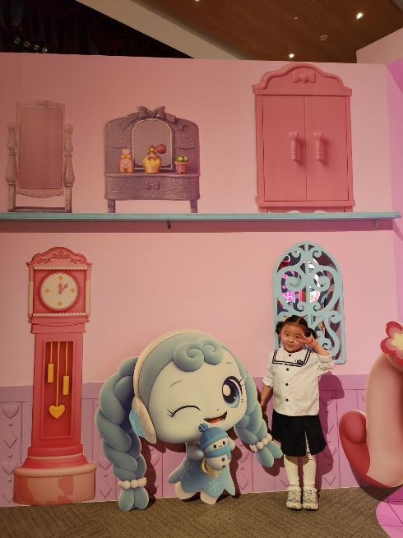
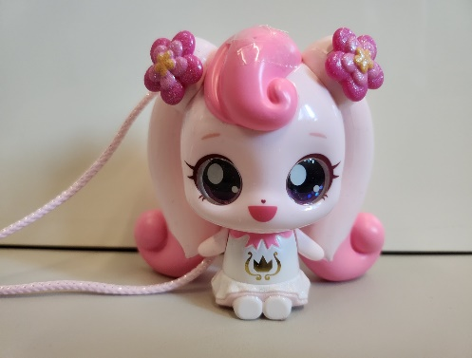
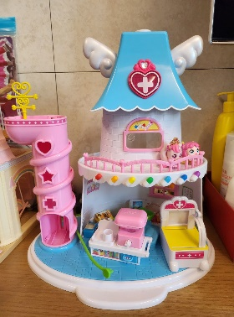
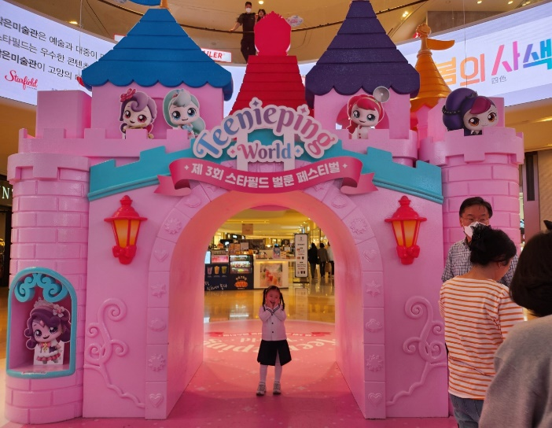
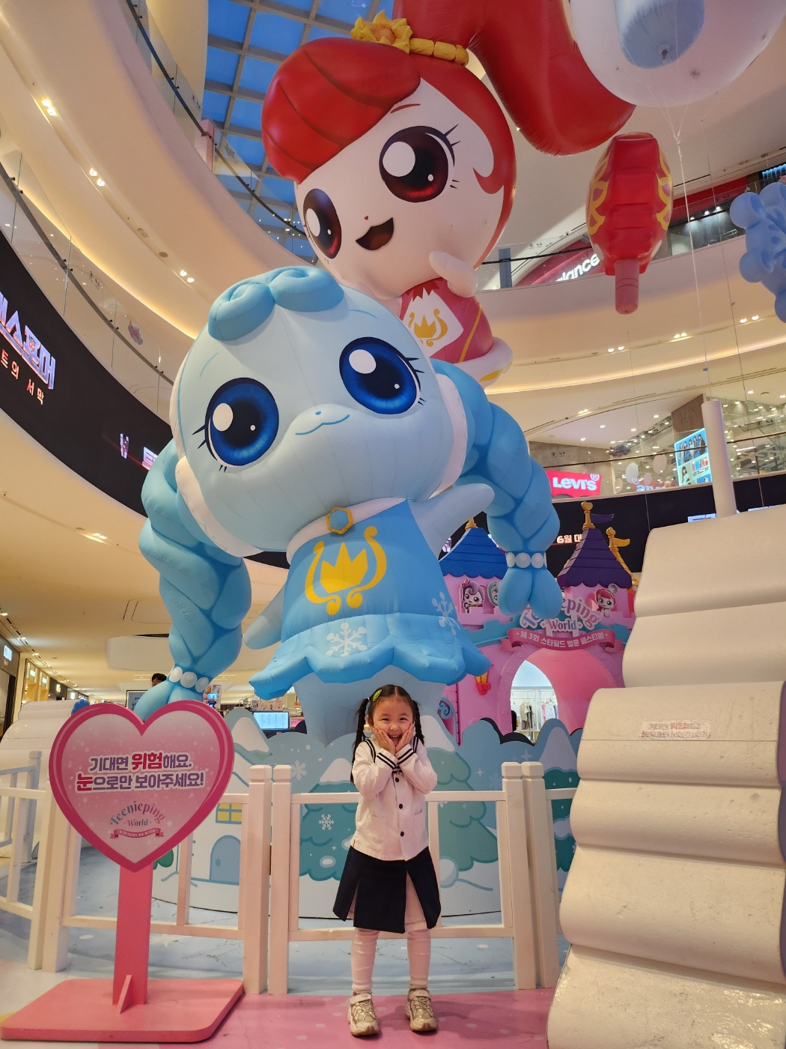
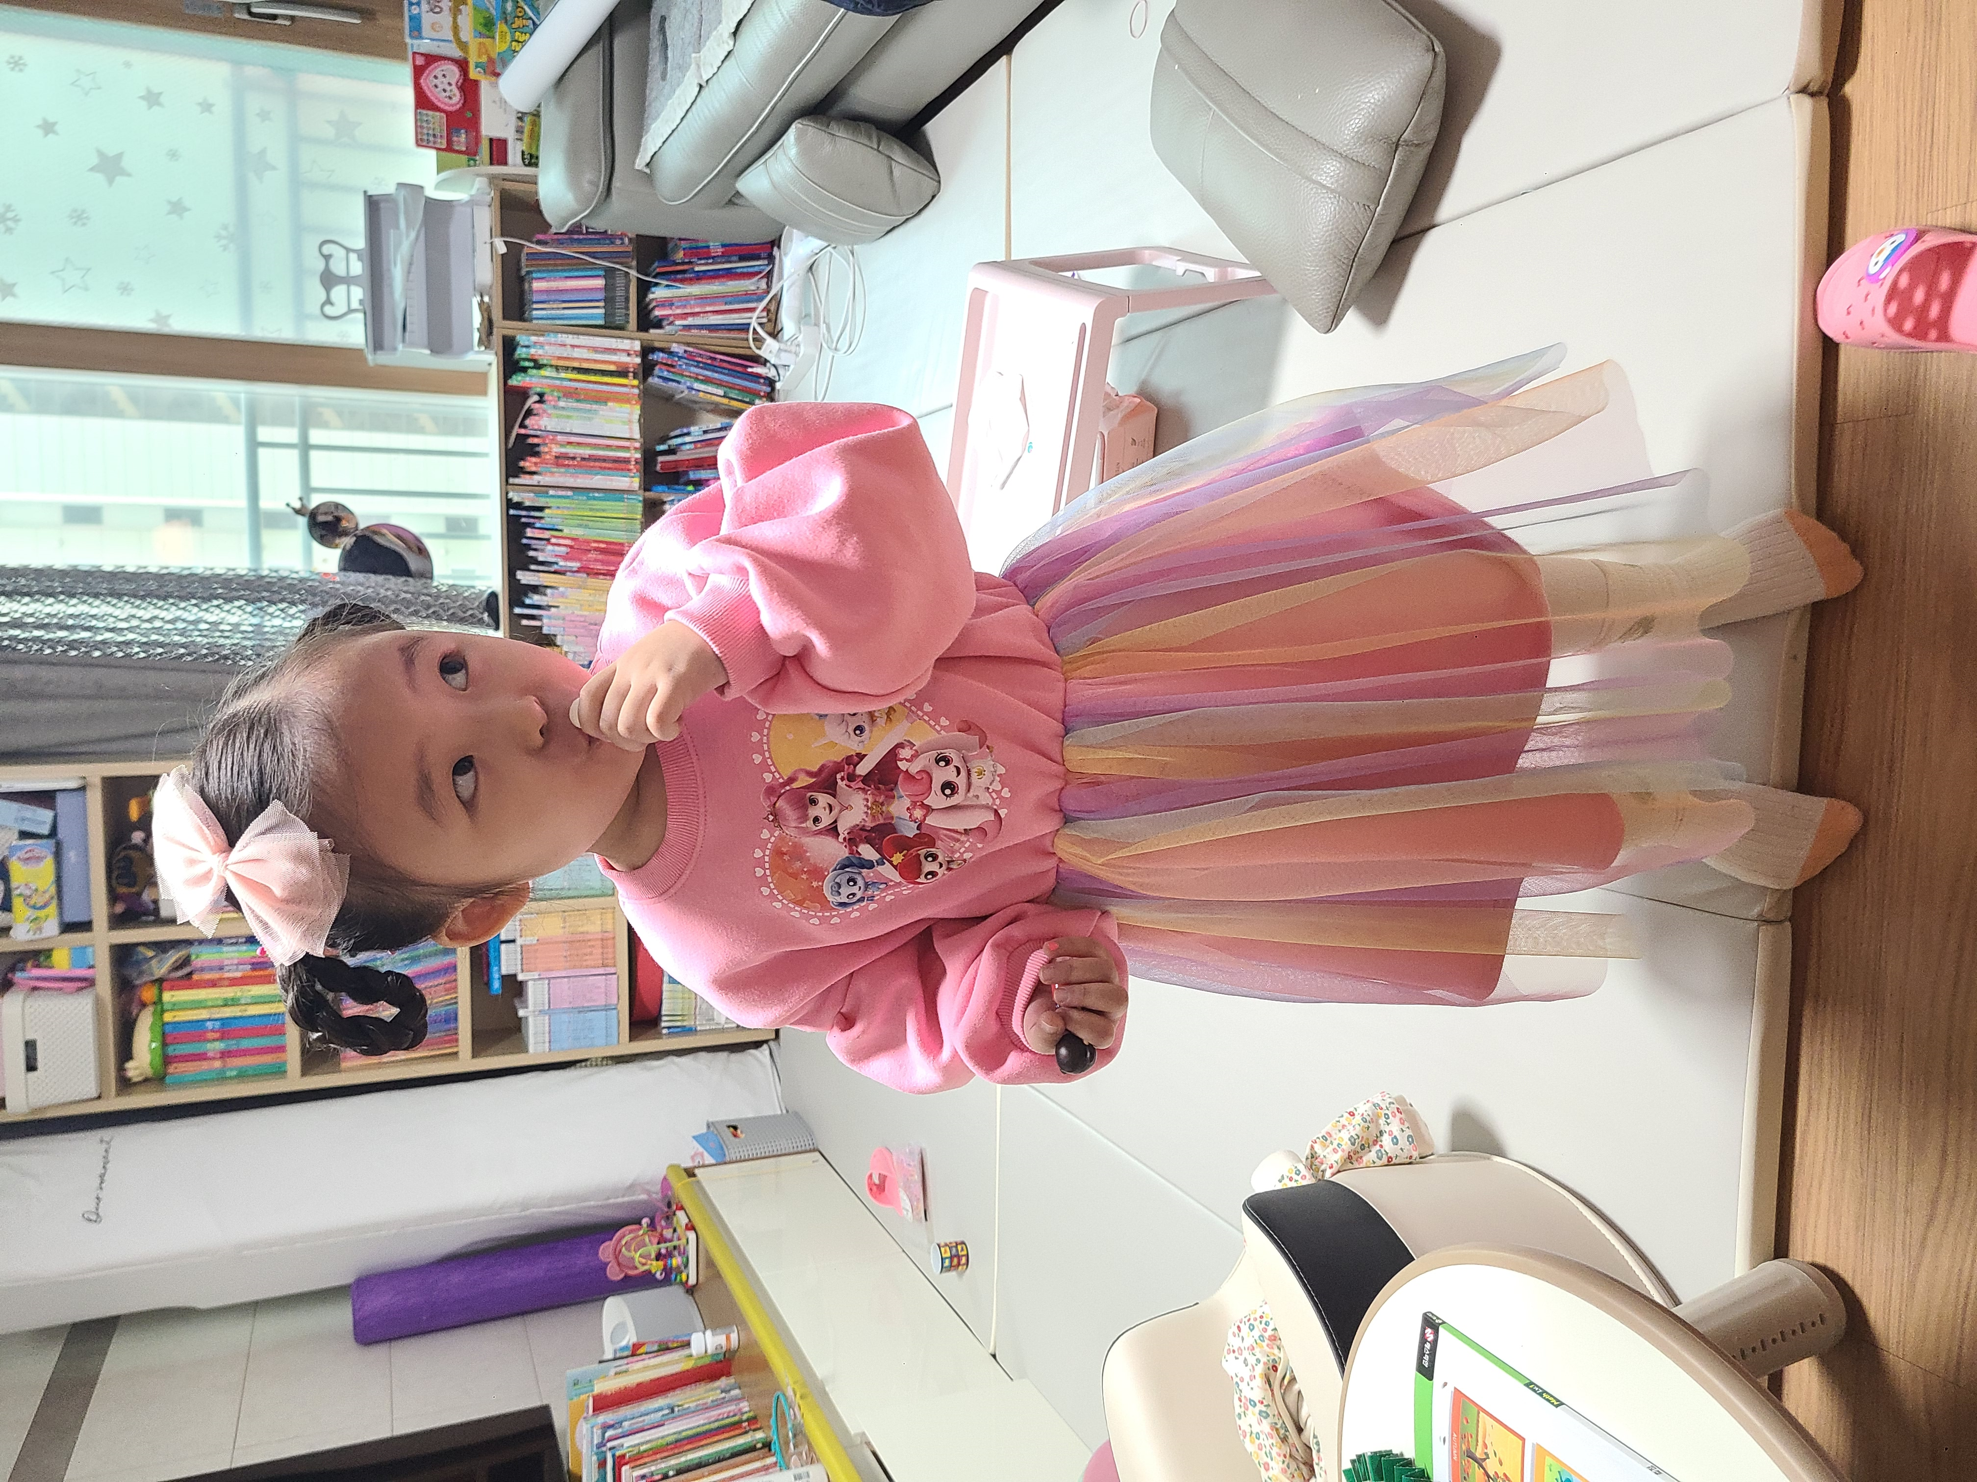
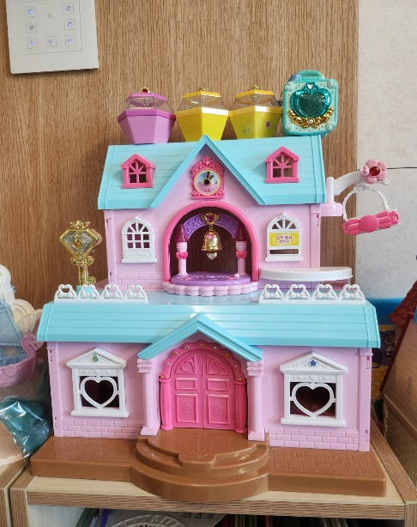
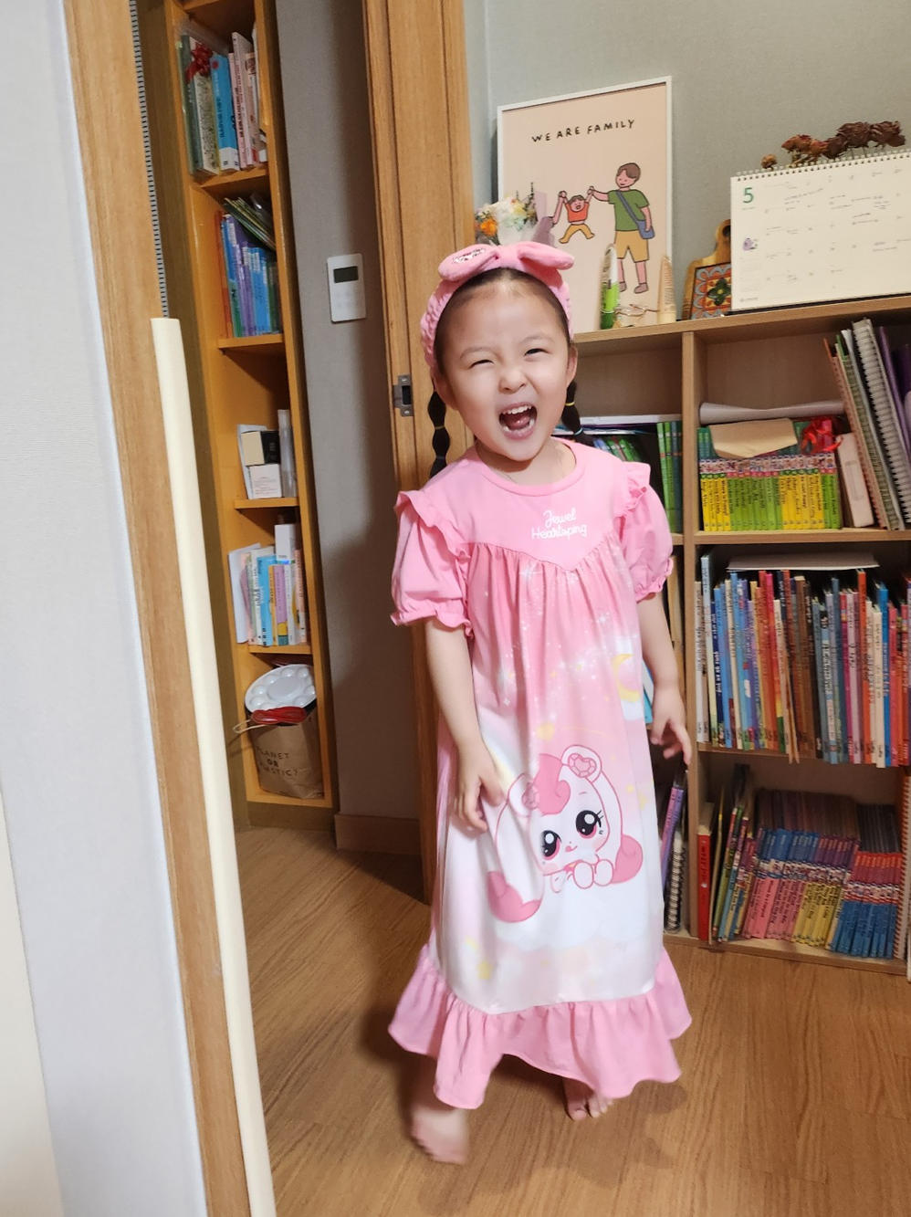
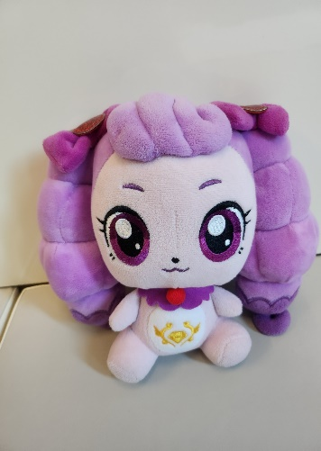
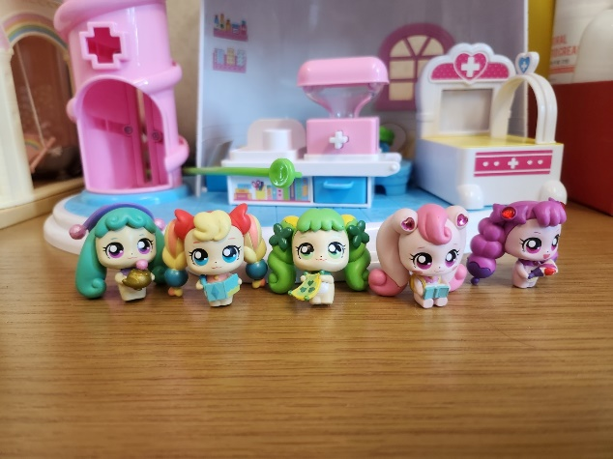
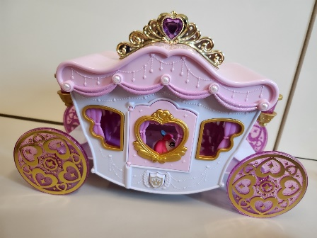

아이들의 아이돌
출처 : 한로이

Slide 5
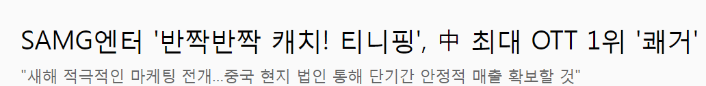
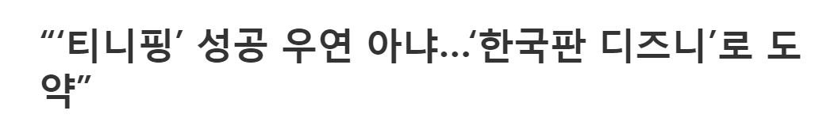


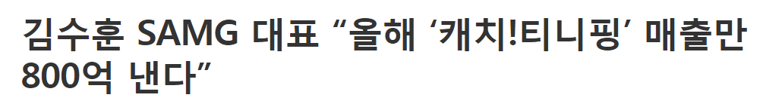
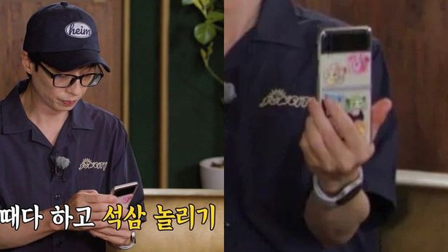
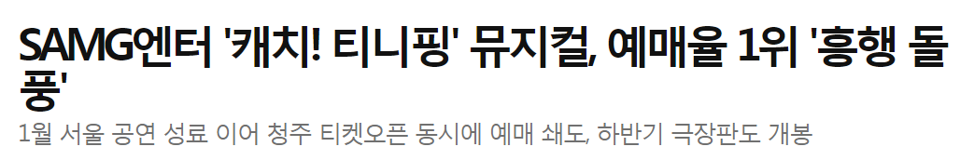
키즈 업계 1위

Slide 6
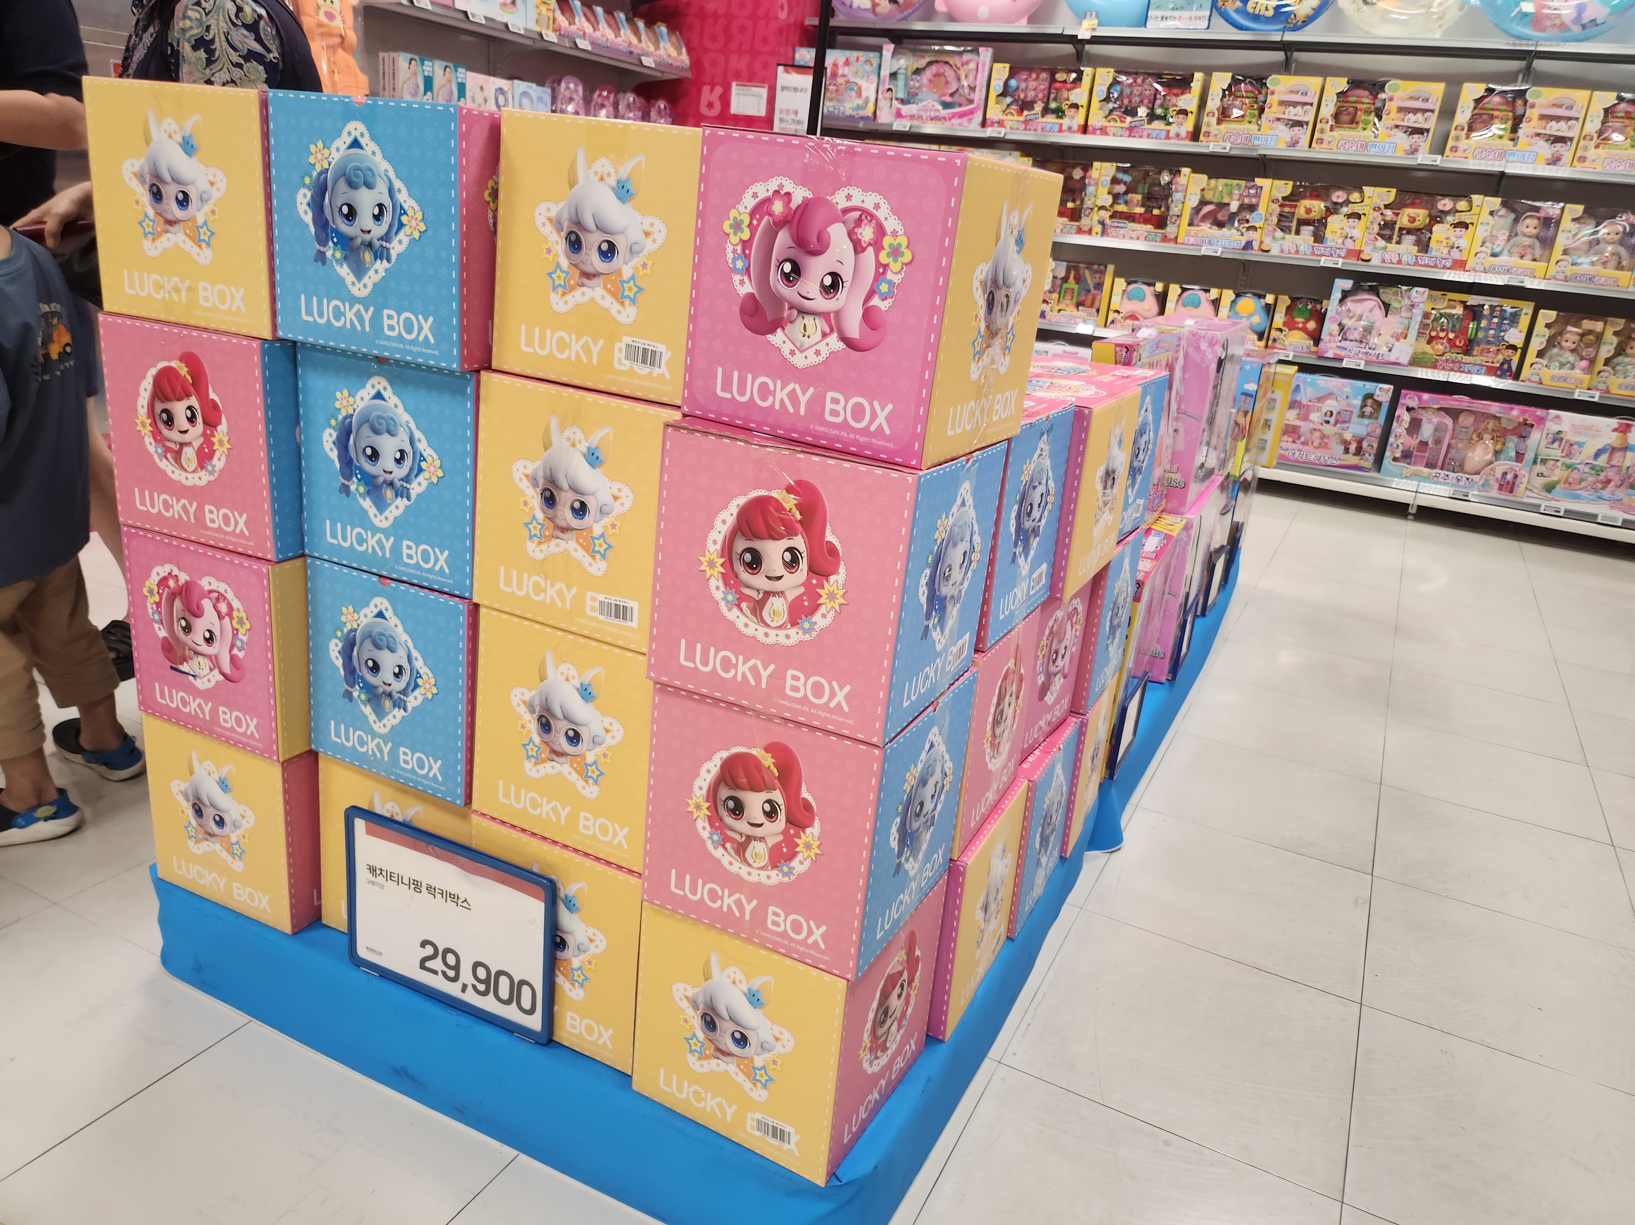
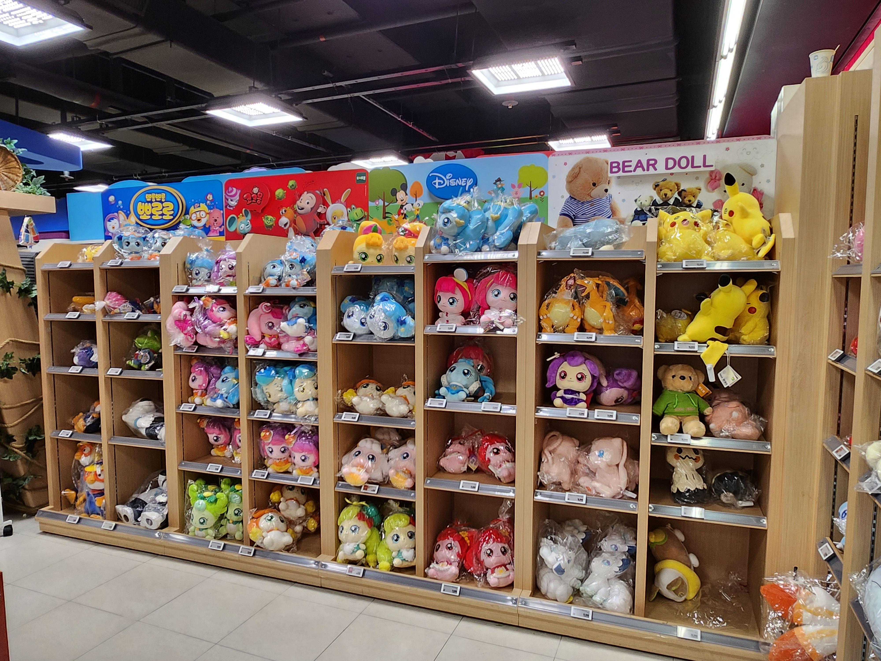
아이들의 꿈과 희망을 지켜주는 어른
4개의 시즌에 총 100여 마리의 핑핑이들이 있음
실제 구매층인 어른들은 핑핑이들을 구분하기 어렵고
판매하는 곳에서도 구분을 못하고, 이름이 써져 있지 않은 경우도 많음
이미지로 핑핑이들을 구분해 어린이들의 니즈를 맞춰 꿈과 희망을 지켜주는 어른이 되고자 [ 티니핑핑이 구분 모델 서비스 ] 를 주제로 선정함

Slide 7


업무 별 담당자
담당자 | 담당업무
김근태 | 주제 선정, 이미지 수집, 이미지 확장, 모델링
김찬수 | 주제 선정, 이미지 수집, HTML 홈페이지
박선경 | 주제 선정, 이미지 수집, 이미지 확장, 모델링
박소원 | 주제 선정, 이미지 수집, 모델링, 발표자료 준비

Slide 8
2
데이터 전처리

Slide 9
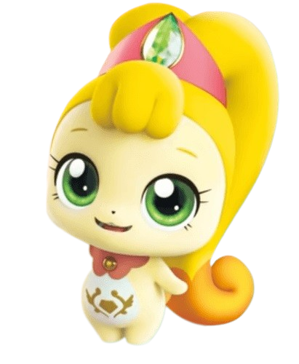
개발 환경
구분 | 개발환경
OS | Window
사용 언어 | PYTHON
라이브러리 | Numpy / pandas / matplotlib / os / glob / utill / cv2 / joblib / sklearn

Slide 10

요구사항 정의서

Slide 11
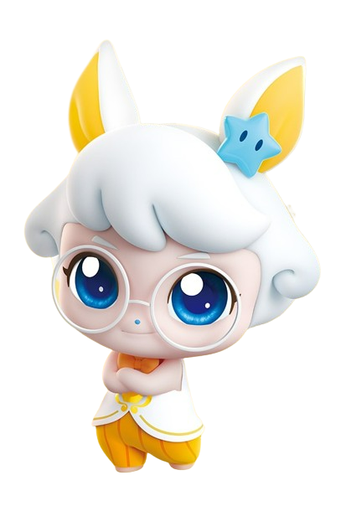
데이터 수집
모델의 성능을 높이기 위해 전체 핑핑이들 중 인기있는 주인공 핑핑이 14마리 선정
2023.09.27. 공개 예정인 4기 주인공 포함
구글 / 네이버 검색을 통해 각 핑핑이의 이미지 수집
데이터가 부족한 핑핑이의 경우 유튜브에서 영상 캡쳐하여 수집

Slide 12

데이터 전처리
이미지 배경 제거
→ rembg 모듈의 remove 사용 시 부정확한 처리로 인해 수작업 진행
이미지 크기 통일 → 200*200
이미지 증폭 → 회전, 반전, 블러

Slide 13
3
모델링

Slide 14
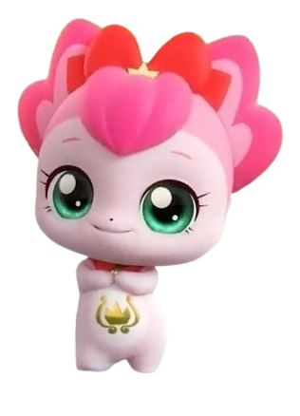
모델 선정 배경
유사한 이미지를 찾는 모델로 KNeighborsClassifier 사용 시 train score 낮음 → 과소 적합으로 사용 불가
데이터가 커서 최적의 모델을 찾는 함수 및 Auto ML 사용 불가
→ 결과값이 대체적으로 좋은 앙상블 모델을 사용하기로 결정
부스팅 모델의 경우 시간이 오래 걸리는 단점이 있음

Slide 15
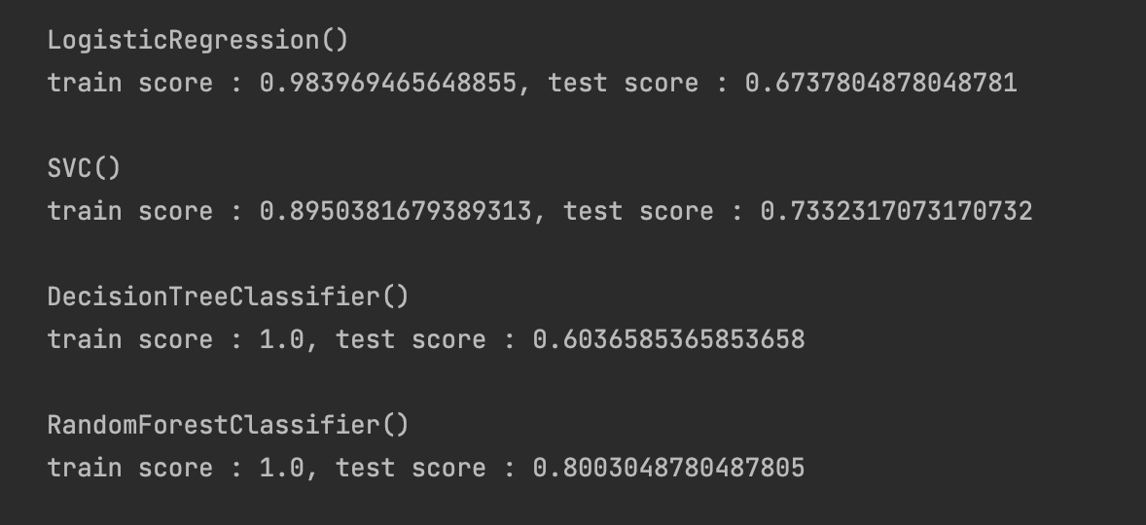

모델 선정 배경
데이터를 간소화하여 몇 개의 모델 score 확인
Random Forest Classifier 모델 사용

Slide 16
Random Forest Classifier
 | GRAYSCALE | COLOR | 이미지 배경 원본 | 이미지 배경 제거
1 | ü |  | ü
2 | ü |  |  | ü
3 |  | ü | ü
4 |  | ü |  | ü
위 4가지 조건으로 모델링 시 4. COLOR / 이미지 배경 제거 모델이 가장
정확한 예측력을 보여 해당 모델로 서비스 구축

Slide 17
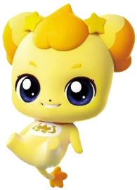

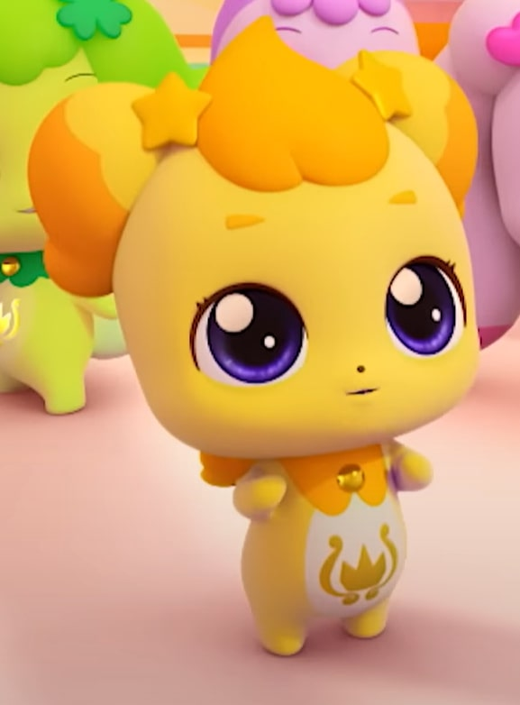
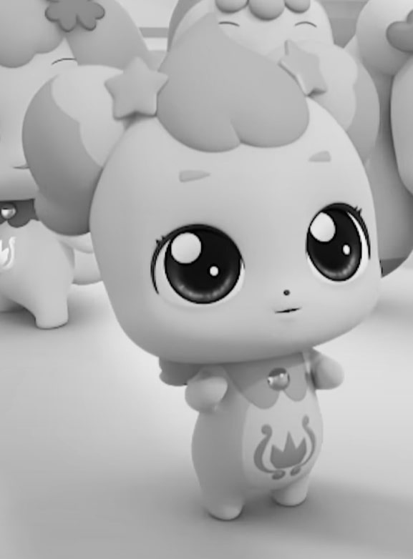
Random Forest Classifier
배경 제거
배경제거 + 흑백
원본
흑백

Slide 18
4
서비스 시연

Slide 19
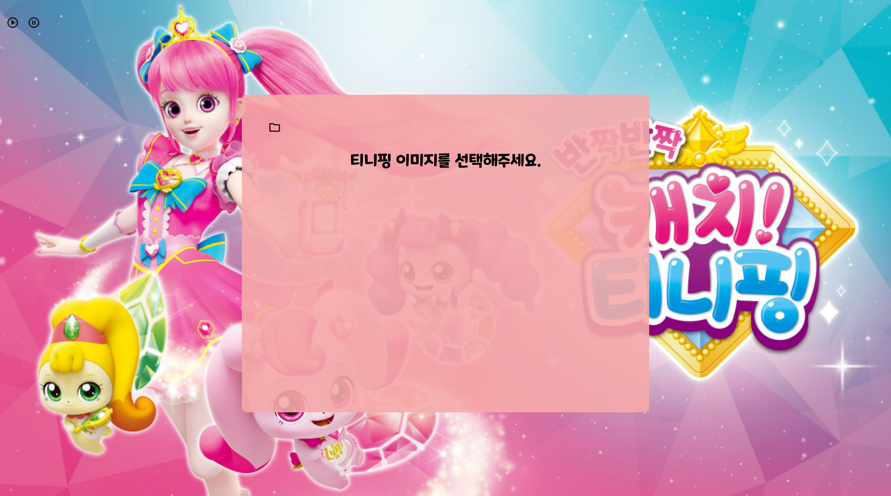
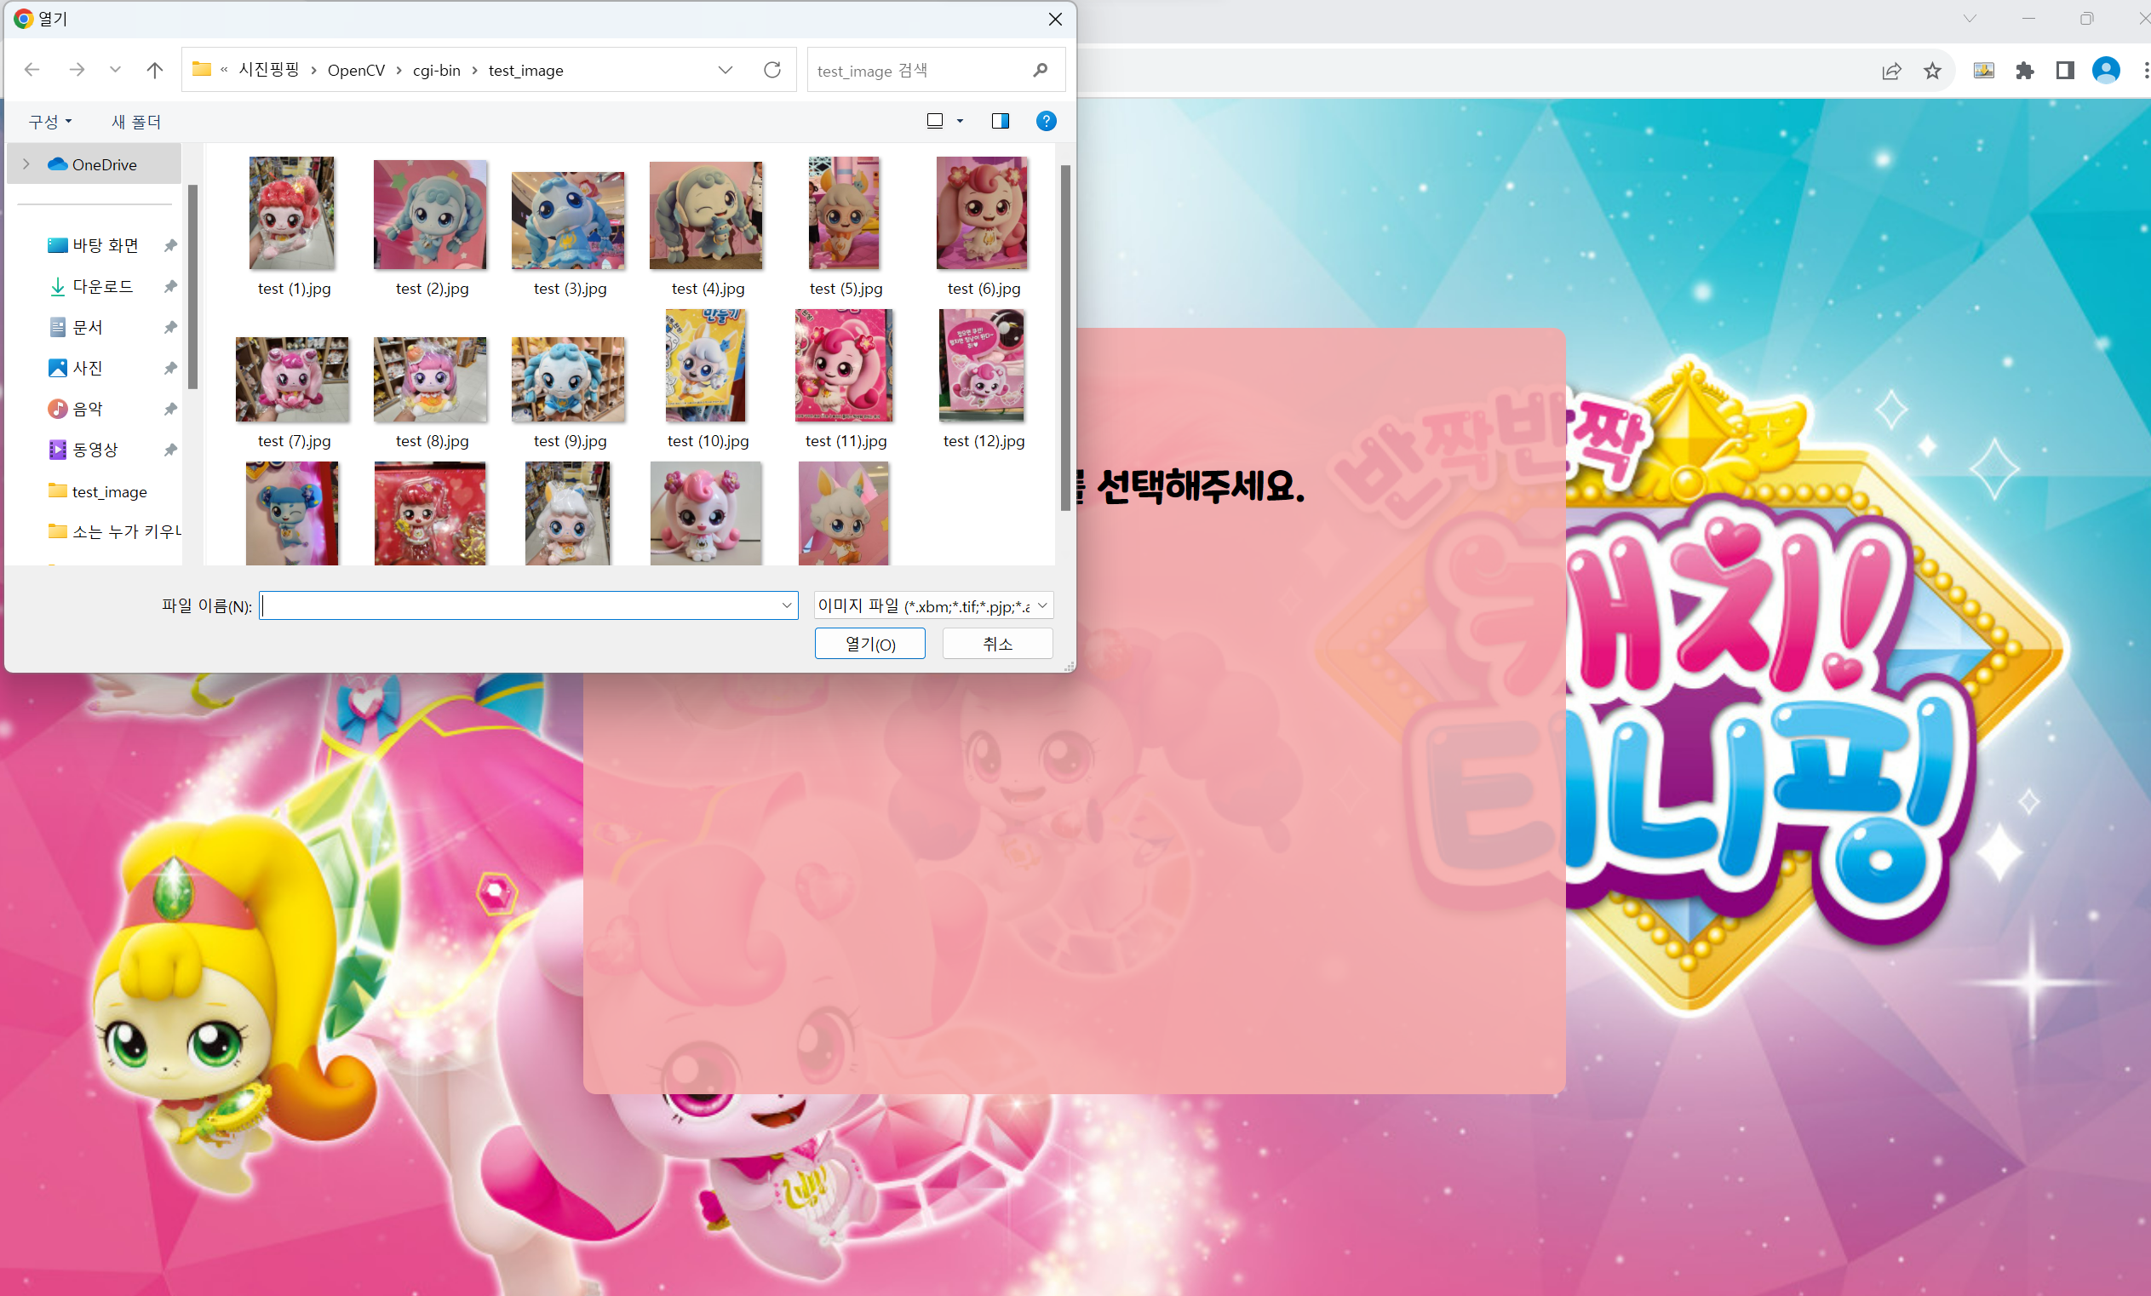
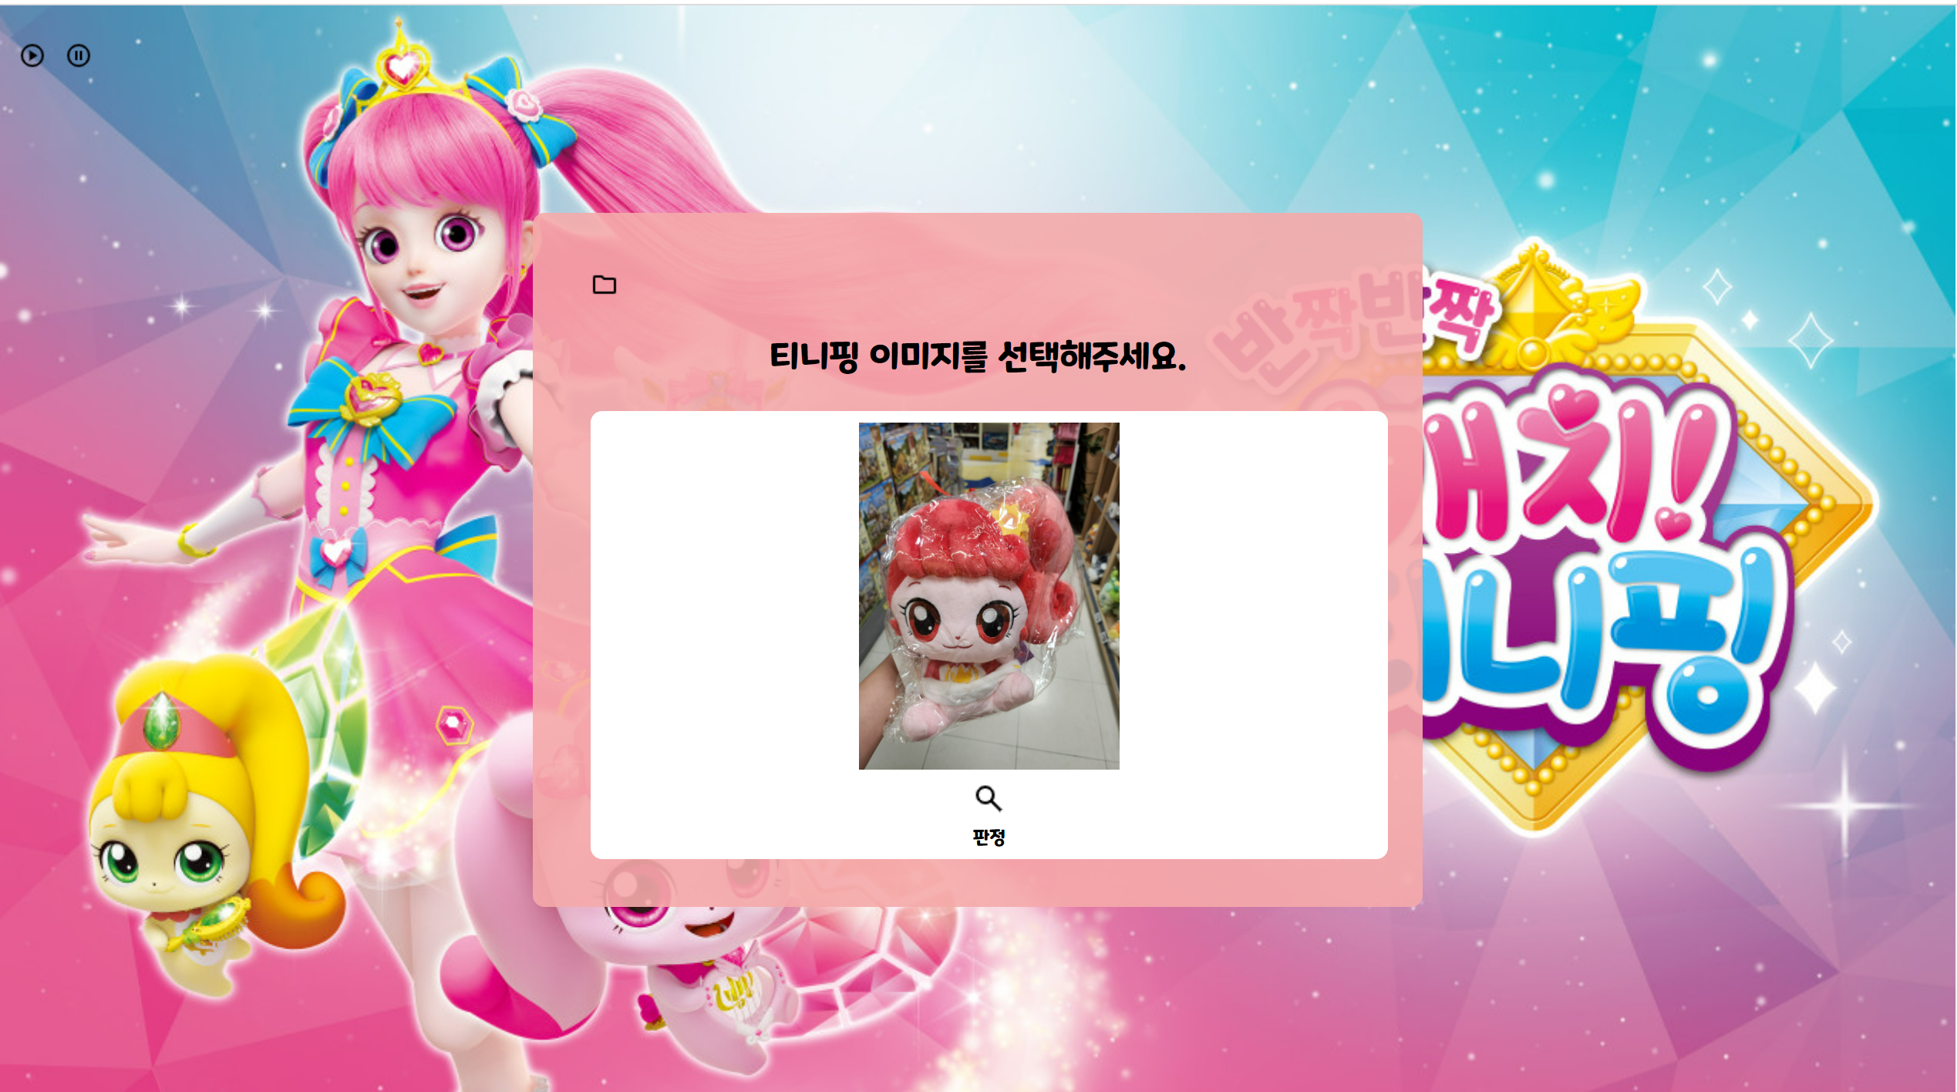
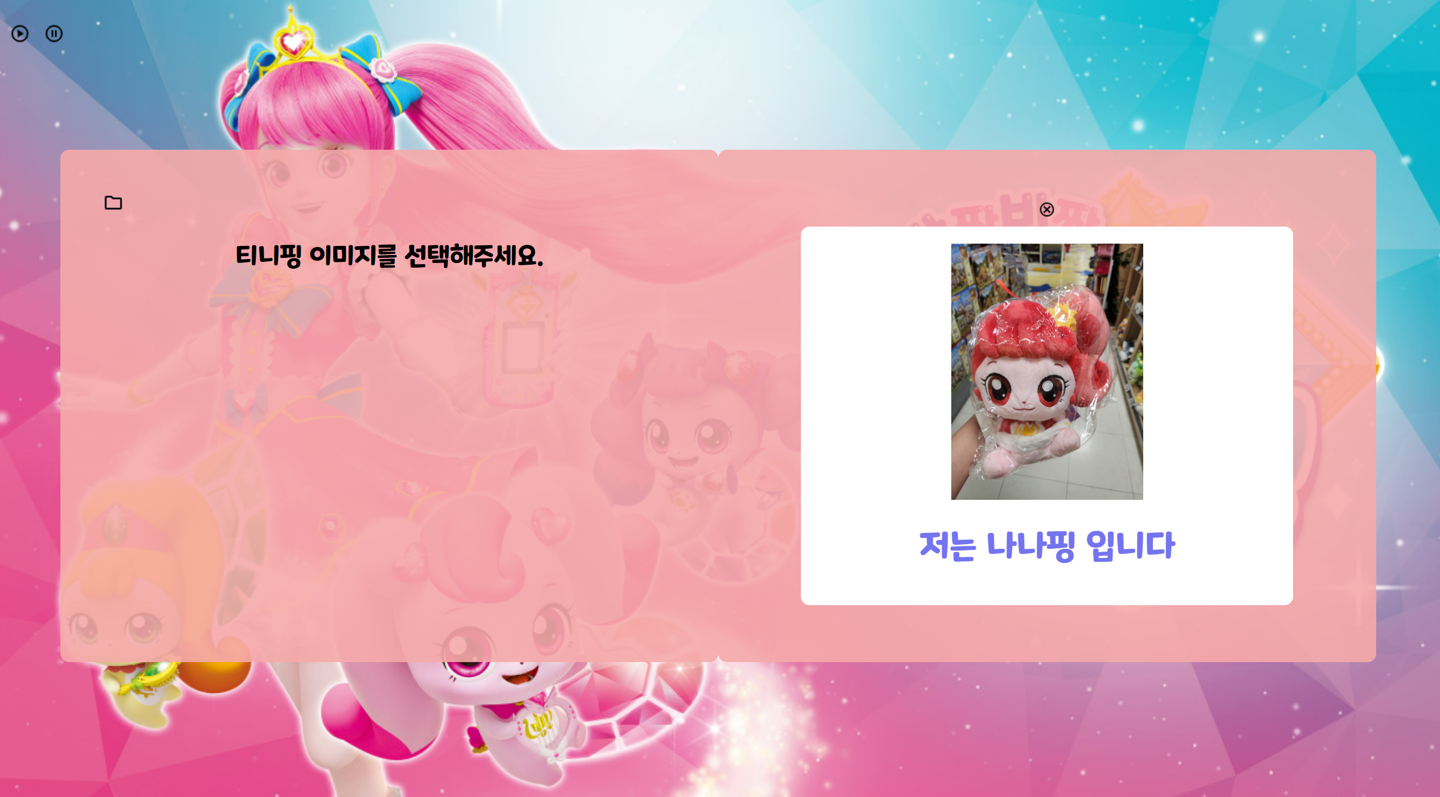
서비스 시연
메인화면
이미지 선택
선택 완료
결과 확인

Slide 20

출 처
Google / Naver 이미지 검색
Youtube 영상 캡쳐
기사 링크
- https://www.edaily.co.kr/news/read?newsId=01138166635641064&mediaCodeNo=257&OutLnkChk=Y
- http://www.newsprime.co.kr/news/article/?no=589435
- http://www.thebell.co.kr/free/content/ArticleView.asp?key=202302271057227120104831
- https://newsis.com/view/?id=NISX20230106_0002150066
- https://www.metroseoul.co.kr/article/20230507500207
- https://biz.chosun.com/industry/company/2023/08/30/TOQX635JJ5CXFAZMNZ7EJSWMAI/?utm_source=naver&utm
_medium=original&utm_campaign=biz
- https://www.chosun.com/economy/industrycompany/2022/07/12/KDP4TN6K2ZBMLBRJXANINMRWPA
/?utm_source=naver&utm_medium=referral&utm_campaign=naver-news
- https://www.edaily.co.kr/news/read?newsId=02929046635712568&mediaCodeNo=257&OutLnkChk=Y
- https://www.yna.co.kr/view/AKR20230726022900003?input=1195m

Slide 21

감사하다츄

